Slide 2
Система межведомственного электронного взаимодействия
2008 год - www.services.khv.ru - 141 услуга

Slide 3
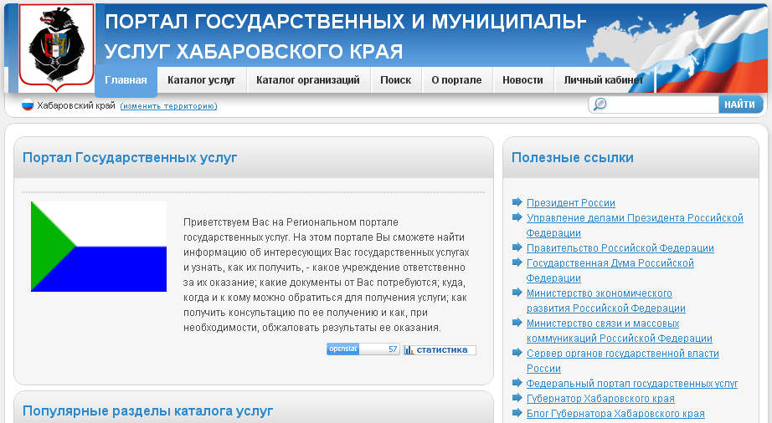
Система межведомственного электронного взаимодействия
2010 год - www.27.gosuslugi.ru - 645 услуг

Slide 4
Система межведомственного электронного взаимодействия
www.27.gosuslugi.ru
645
услуг:
307
организаций:
89 федеральных 75
286 региональных 70
270 муниципальных 162
более 18500 посещений

Slide 5
Система межведомственного электронного взаимодействия
Минкомсвязи РФ
Федеральный оператор СМЭВ
Комитет по информационным технологиям и связи Правительства края
Региональный оператор СМЭВ
ОИВ Государственные и ОМС
муниципальные учреждения
Участники СМЭВ

Slide 6
Система межведомственного электронного взаимодействия
Порядок работ по созданию
системы исполнения регламентов
Детальный анализ процесса предоставления услуг
Разработка и согласование маршрута электронного
исполнения услуг
Двухэтапное тестирование услуг
Запуск услуг в промышленную эксплуатацию
Гарантийная поддержка и сопровождение

Slide 7
Система межведомственного электронного взаимодействия
Основные результаты внедрения
регионального сегмента СМЭВ
Единая среда обмена информацией
Гарантированная доставка сообщений
Проверка электронной подписи
Разграничение доступа к сервисам
Личный кабинет пользователя
Хранение истории изменения статусов заявок
Оплата государственных услуг различными способами

Slide 8
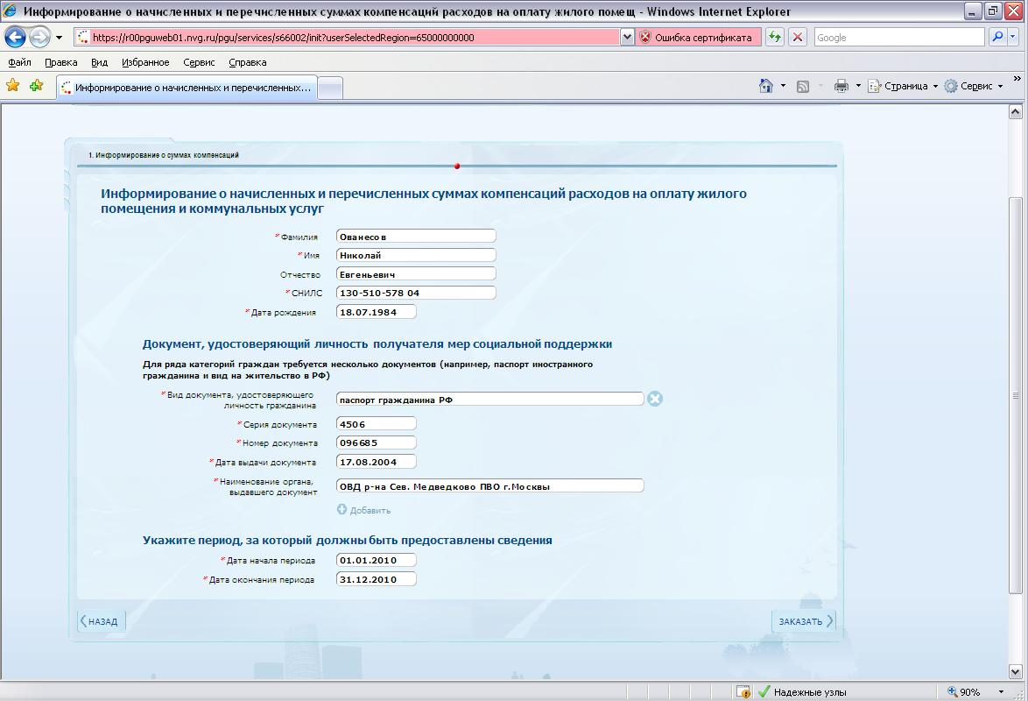
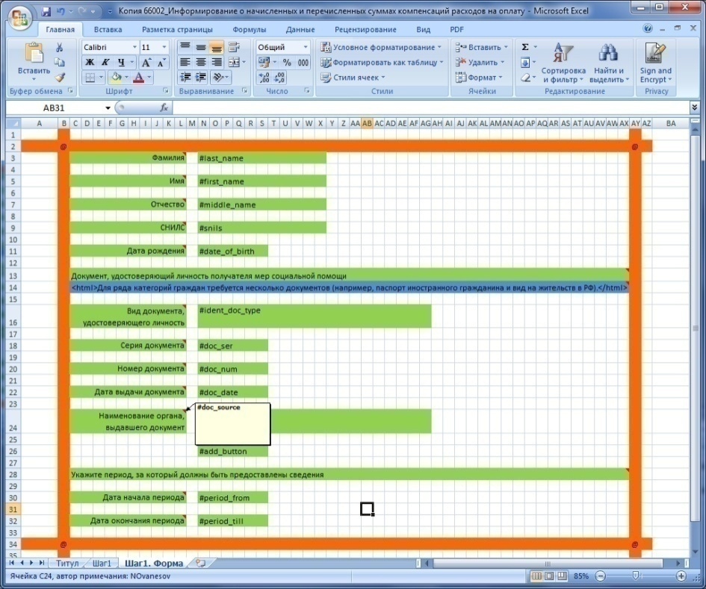
Система межведомственного электронного взаимодействия
Разработка пользовательского интерфейса
системы исполнения регламентов

Slide 9
Система межведомственного электронного взаимодействия
Интеграция с ведомственными ИС возможна при выполнении следующих основных факторов:
Архитектура ИС позволяет выполнить экономически
целесообразную доработку системы для приема
заявок с ПГУ с использованием web-сервиса
ИС востребована ведомством и позволит оказывать
услугу на уровнях 3 – 5 (после интеграции с ПГУ)

Slide 10
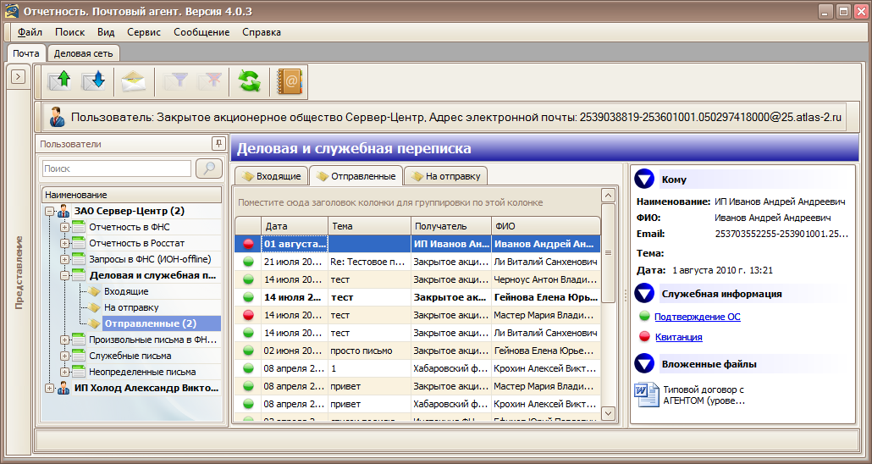
Система межведомственного электронного документооборота
Пользовательский интерфейс
системы МЭДО

